Slide 1
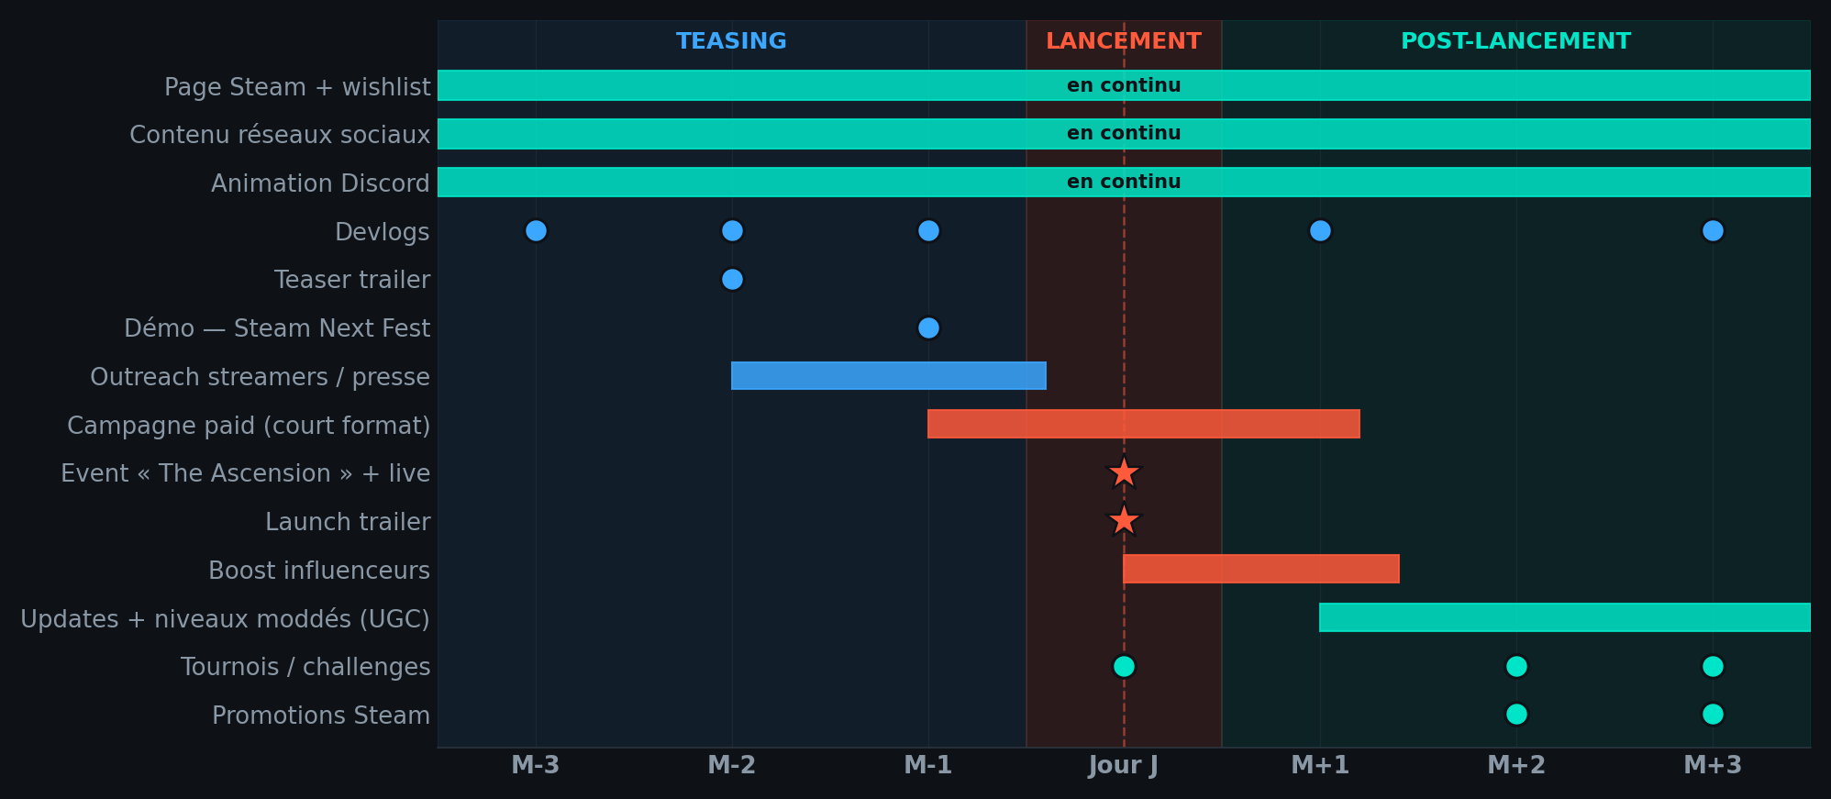
Roadmap de campagne
B6.A1.C3
Sideforce · visualisation de la campagne sur la durée — phases & actions
action en continu
action ponctuelle
pic de lancement
Continu : page Steam, contenu RS, Discord · Ponctuel : teaser, démo Next Fest, event, promos

Slide 2
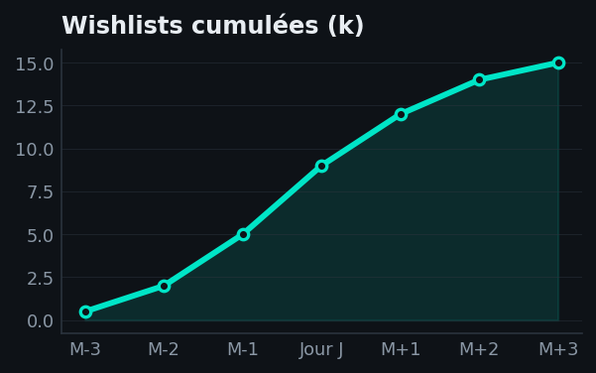
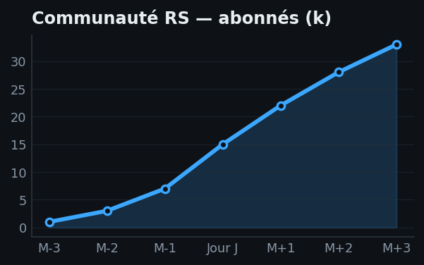
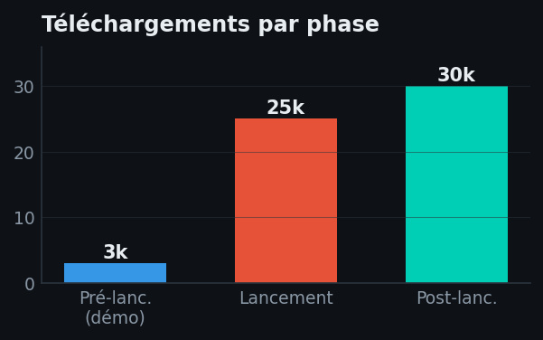
Tableau de bord KPI
B6.A2.C2
Les KPI suivent le parcours : voir → cliquer → wishlister → acheter → rejouer · valeurs cibles (projection)
15 000
40 000
450 k€
x4
12 000
Wishlists Steam
Téléchargements J+30
CA à J+30
ROI campagne
Membres Discord
Lecture gauche → droite : du général (notoriété) au particulier (conversion).
5 chiffres clés + 3 graphiques — max 10 KPI, cohérent avec le plan de communication daté (cours p.26 & p.30).

Slide 3
Mesure & optimisation
B6.A2.C2 / A3.C1
Outils de suivi, fréquence d'optimisation et recommandations
Outils de mesure
Fréquence d'optimisation
3 recommandations
• Steam / Steamworks — wishlists, visites, ventes
• Google Analytics — trafic du site
• Instagram & TikTok Insights
• YouTube Studio · Twitch Analytics
• Analytics in-game — sessions, runs
• Discord Insights — communauté
• Suivi SEA / social ads — ROI
Quotidien
1. A/B testing créas RS
delivery des campagnes payées, CA, visites Steam
tester formats & call-to-action, garder le plus performant
Hebdomadaire
2. Page Steam
contenus RS → décisions & test & learn
revoir description, visuels/vidéos, répondre aux commentaires
Mensuel
3. Réallocation budget
vision globale, rentabilité & tendance
déplacer le budget pub vers le réseau au meilleur ROI
La fréquence varie selon le type d'optimisation et de reporting (cours p.44).

